Slide 1

Hoseo Editor
사용 설명서
01
컴퓨터공학과 20151582 조경현
컴퓨터공학과 20151544 김정훈
컴퓨터정보공학부 20171264 장유정

Slide 2
^{차례}
제 1장 환영합니다!
1 ) Hoseo Editor 특징
1.1 Hoseo Editor 특징 _______________________7
2 ) License 안내
2.1 License 안내 _____________________________8
-2-

Slide 3
^{차례}
제 2장 화면 둘러보기
1 ) 화면 구성 ___________________________10
1.1 메뉴 ____________________________12
1.2 도구상자 _______________________17
1.3 작업창 __________________________18
1.4 작업 영역 크기 조절하기 _______19
2 ) 기본 기능 내부 화면
2.1 파일 열기 _______________________20
2.2 다른 이름으로 저장 _____________21
2.3 페이지 설정 _____________________22
2.4 인쇄 미리보기 ___________________23
2.5 인쇄하기 ________________________24
2.6 검색 _____________________________25
2.7 바꾸기 ___________________________26
2.8 줄이동 ___________________________27
2.9 기본 설정 ________________________28
2.10 이미지 삽입 ____________________29
2.11 표 삽입 _________________________30
2.12 격식 설정 ______________________31
3 ) 부가 기능 내부 화면
3.1 FTP 설정 _____________________________32
3.2 파일 새로작성 ________________________33
3.3 파일 이름 변경 _______________________34
3.4 Developer Syntax파일 설정 _________35
-3-

Slide 4
^{차례}
제 3장 기본 기능 익히기
1 ) 편집 기초 익히기
1.1 새 문서 만들기 _____________________________37
1.2 불러오기 ___________________________________38
1.3 문서 저장하기 ______________________________40
1.4 페이지 설정하기 ____________________________41
1.5 인쇄 미리보기 ______________________________42
1.6 인쇄하기 ____________________________________43
2 ) 문서 편집하기
2.1 글자 모양 바꾸기 ____________________________45
2.2 형광펜 사용하기 _____________________________45
2.3 문단 모양 꾸미기 ____________________________46
2.4 내용 찾기 ____________________________________47
2.5 찾아 바꾸기 __________________________________48
2.6 개요 번호 / 글머리 넣기 _____________________49
2.7 그림 넣기 ____________________________________50
2.8 표 만들기 ____________________________________51
-4-

Slide 5
^{차례}
제 4장 부가 기능 익히기
1 ) 프로그램 설정하기
1.1 자동 저장기능 사용하기 _________________53
1.2 자동 백업기능 사용하기 _________________54
1.3 Developer Editor 환경설정하기 __________56
2 ) Developer Editor 사용하기
2.1 Tab 사용하기 _____________________________60
2.2 Syntax파일 설정하기 _____________________61
2.3 원격 서버(FTP)에 파일 저장하기__________62
2.4 Drag & Drop으로 파일 열기 _____________63
2.5 확대 트랙바 사용하기 ____________________64
3 ) FTP 설정
3.1 FTP 환경설정 _________________65
3.2 FTP 접속방법 _________________66
4 ) 탐색기 활용하기
4.1 파일 열기 _____________________67
4.2 파일 새로 작성 ________________68
4.3 파일 이름변경 _________________69
4.4 파일 삭제 ______________________70
-5-

Slide 6
제 1장
환영합니다!

Slide 7
1 Hoseo Editor 특징
1.1 Hoseo Editor 특징
Hoseo Editor는 일반 사용자와 개발자(Developer)에게
특화된 편집 에디터입니다. MicroSoft Office Word와 호환되는
*.rtf 로 파일을 작성할 수 있고, 다양한 편집 기능을 제공합니다.
(폰트 스타일 변경, 문서 스타일 변경 등)
*.rtf파일 이외에도 모든 확장자의 파일을 작성할 수 있습니다.
Syntax Highlighting 기능을 제공하며, FTP와 연동하여
편리하게 원격 파일을 즉시 수정이 가능합니다.
또한 자동 저장 및 백업 기능의 지원으로 저장하지 않은 문서,
부득이하게 종료된 경우에 파일의 안정성을 보장합니다.
-7-

Slide 8
2 License 안내
2.1 License 안내
- 본 프로그램은 MIT License를 적용합니다.
따라서 영리기관, 비영리기관, 공공기관, 관공서 등에 대하여
무료로 사용하실 수 있으며, copyright와 license에 대한 정보를 필히 표기해야합니다.
-8-

Slide 9
제 2장
화면 둘러보기

Slide 10
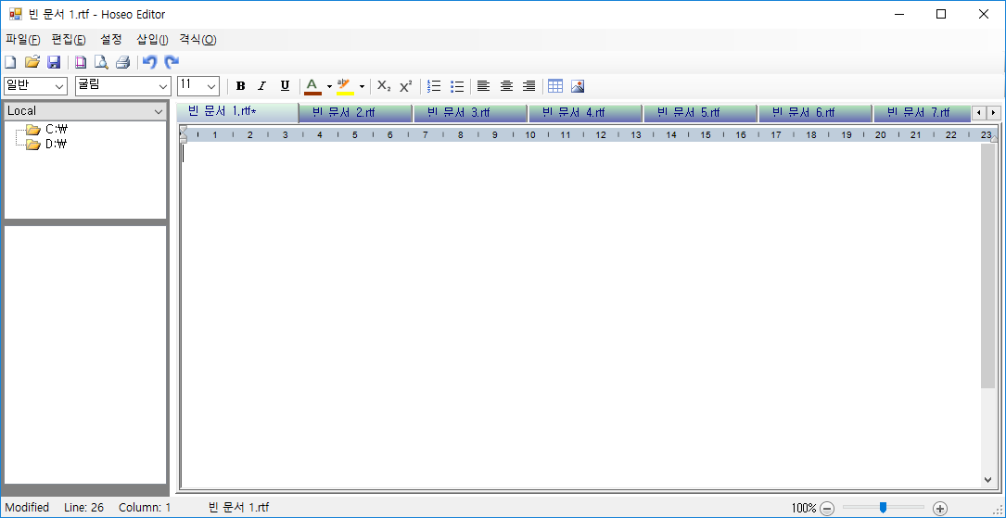
1 화면 구성
번호 | 이름
1 | 제목
2 | 메뉴
3 | 기본 도구상자
4 | 서식 도구상자
5 | 탐색기
6 | 문서 탭
7 | 탭 이동 아이콘
8 | 가로 눈금자
9 | 세로 이동 막대
10 | 상황 선
11 | 파일 작업 경로
12 | 확대 트랙바
1
2
3
6
4
7
8
5
9
-10-
10
11
12

Slide 11
1 화면 구성
번호 | 이름 | 설명
1 | 제목 | 프로그램의 제목과 최소화, 최대화, 닫기 단추가 나타납니다.
2 | 메뉴 | 프로그램에서 사용하는 메뉴를 비슷한 기능별로 묶어 놓은 곳입니다.
3 | 기본 도구상자 | 각 메뉴에서 자주 사용하는 기능을 모아 놓은 곳입니다.
4 | 서식 도구상자 | 문서 편집할 때 자주 사용하는 기능을 아이콘으로 묶어 놓은 곳입니다.
5 | 탐색기 | 작업 디렉토리 및 파일을 선택할 수 있습니다.
6 | 문서 탭 | 작성중인 문서의 파일 이름이 나타납니다.
7 | 탭 이동 아이콘 | 여러 개의 탭이 열려있을 때 이전 탭/ 다음 탭으로 이동합니다.
8 | 가로 눈금자 | 개체의 가로 위치나 너비를 파악하고, 좌우 여백을 줄 때 사용합니다.
9 | 세로 이동 막대 | 문서 내용이 편집 화면보다 클 때 화면을 세로로 이동하기 위해 사용합니다.
10 | 상황 선 | 편집 창의 상태 및 작성중인 커서가 위치한 곳의 정보 등이 나타납니다.
11 | 파일 작업 경로 | 현재 작업중인 문서의 경로에 대한 정보가 나타납니다.
12 | 확대 트랙바 | 문서의 내용의 크기를 확대 또는 축소합니다.
-11-

Slide 12
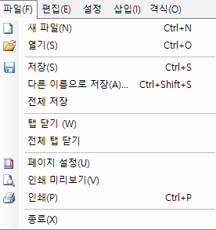
1 화면 구성
1.1 메뉴
Hoseo Editor는 서로 관련 있는 기능들을 그룹으로 나누어 각 그룹을 파일, 편집, 설정, 삽입, 격식 5개의 주 메뉴로 등록해 놓았습니다.
메뉴 구성
- 각 메뉴를 누르면 해당 메뉴의 도구 상자가 탭 형태로 펼쳐집니다.
이름 | 내용
새 파일 | 새로운 빈 문서를 만듭니다.
열기 | 이미 존재하는 파일을 불러옵니다.
저장 | 현재 작업중인 파일의 내용을 저장합니다.
다른 이름으로 저장 | 현재 작업중인 파일을 다른 이름으로 새롭게 저장합니다.
전체 저장 | 열려있는 모든 탭의 내용을 저장합니다.
탭 닫기 | 열려있는 탭 하나는 닫습니다.
전체 탭 닫기 | 열려있는 모든 탭을 닫습니다.
페이지 설정 | 작업중인 파일의 인쇄 페이지를 설정합니다.
인쇄 미리보기 | 작업중인 파일의 인쇄 결과를 미리 확인합니다.
인쇄 | 작업중인 파일을 인쇄합니다.
종료 | 프로그램을 종료합니다.
-12-

Slide 13
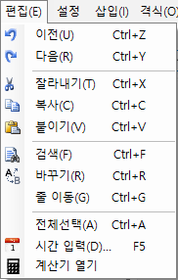
1 화면 구성
1.1 메뉴
Hoseo Editor는 서로 관련 있는 기능들을 그룹으로 나누어 각 그룹을 파일, 편집, 설정, 삽입, 격식 5개의 주 메뉴로 등록해 놓았습니다.
메뉴 구성
- 각 메뉴를 누르면 해당 메뉴의 도구 상자가 탭 형태로 펼쳐집니다.
이름 | 내용
이전 | 작성중인 문서의 작업 내용을 이전으로 되돌립니다.
다음 | 작성중인 문서의 작업 내용을 되돌리기 전으로 되돌립니다.
잘라내기 | 선택된 영역을 복사한 후 잘라냅니다.
복사 | 선택된 영역을 복사합니다.
붙이기 | 복사한 내용을 선택된 영역에 붙여넣습니다.
검색 | 특정 내용을 찾습니다.
바꾸기 | 특정 내용을 찾아 내용을 변경합니다.
줄이동 | 작성중인 문서의 행을 이동합니다.
전체선택 | 작성중인 문서를 전체 선택합니다.
시간입력 | 문서에 현재 시간을 입력합니다.
계산기 열기 | 윈도우 계산기를 엽니다.
-13-

Slide 14



1 화면 구성
1.1 메뉴
Hoseo Editor는 서로 관련 있는 기능들을 그룹으로 나누어 각 그룹을 파일, 편집, 설정, 삽입, 격식 5개의 주 메뉴로 등록해 놓았습니다.
메뉴 구성
- 각 메뉴를 누르면 해당 메뉴의 도구 상자가 탭 형태로 펼쳐집니다.
이름 | 내용
기본 설정 | 프로그램의 기본적인 설정을 다루는 화면을 엽니다.
FTP 설정 | 프로그램에서 FTP에 관한 설정을 다루는 화면을 엽니다.
이미지 | 작성중인 문서에 이미지를 삽입합니다.
표 | 작성중인 문서에 표를 삽입합니다.
글꼴 | 작성중인 문서의 글꼴을 수정합니다.
-14-

Slide 15



1 화면 구성
1.2 도구상자
- 도구상자는 문서를 작성하면서 자주 사용되는 기능들을 아이콘 모양으로 만들어 놓은 곳입니다.
도구상자에는 기본 도구상자와 서식 도구상자가 있습니다. 기본 도구상자 영역에는 메뉴 탭, 편집 탭 등에서의 기능들이 포함되어있으며,
서식 도구 상자에는 가장 많이 사용하는 기능을 고정하여 아이콘으로 제공합니다.
아이콘 | 설명 | 아이콘 | 설명
 | 새로운 빈 문서를 만듭니다. |  | 글자에 형광펜 색상을 적용합니다.
 | 이미 존재하는 파일을 불러옵니다. |  | 선택한 글자를 굵게합니다.
 | 현재 작업중인 파일의 내용을 저장합니다. |  | 선택한 글자를 기울입니다.
 | 작업중인 파일의 인쇄 페이지를 설정합니다. |  | 선택한 글자에 밑줄을 긋습니다.
 | 작업중인 파일의 인쇄 결과를 미리 확인합니다. |  | 선택한 글자를 왼쪽 글자보다 작고, 아래에 위치하게 합니다.
 | 작업중인 파일을 인쇄합니다. |  | 선택한 글자를 왼쪽 글자보다 작고, 위에 위치하게 합니다.
 | 작업중인 파일의 내용을 이전으로 되돌립니다. |  | 선택한 글자 블록에 대해서 글머리 번호를 생성합니다.
 | 작업중인 파일의 되돌린 작업을 취소합니다. |  | 선택한 글자 블록에 대해서 번호 없는 글머리를 생성합니다.
 | 윈도우 내장 계산기를 엽니다. |  | 선택한 글자 블록에 대해 좌측으로 정렬합니다.
 | 본문 위치와 목적에 따른 폰트를 정의합니다. |  | 선택한 글자 블록에 대해 가운데로 정렬합니다.
 | 폰트 이름을 변경합니다. |  | 선택한 글자 블록에 대해 우측으로 정렬합니다.
 | 폰트 크기를 변경합니다. |  | 글 본문에 표를 삽입합니다.
 | 글자 색상을 변경합니다. |  | 글 본문에 이미지를 삽입합니다.
-17-

Slide 16
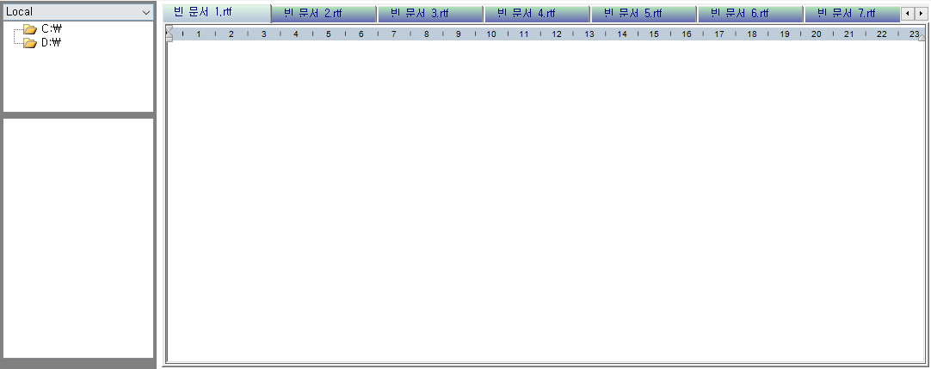
1 화면 구성
1.3 작업창
- 작업중인 디렉토리와 파일 탭, 내용 본문의 영역입니다.
-18-

Slide 17
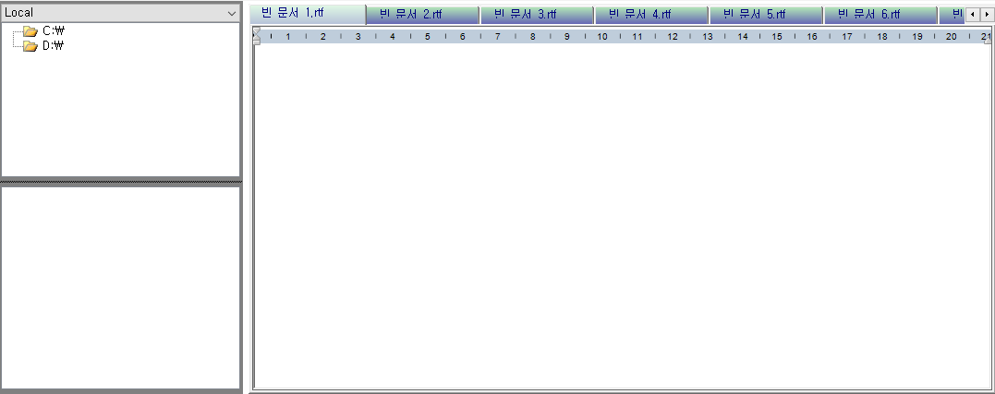
1 화면 구성
1.4 작업 영역 크기 조절하기
- 아래 표시된 빨간 선부분을 조절하여 작업 영역의 크기를 조정할 수 있습니다.
-19-

Slide 18
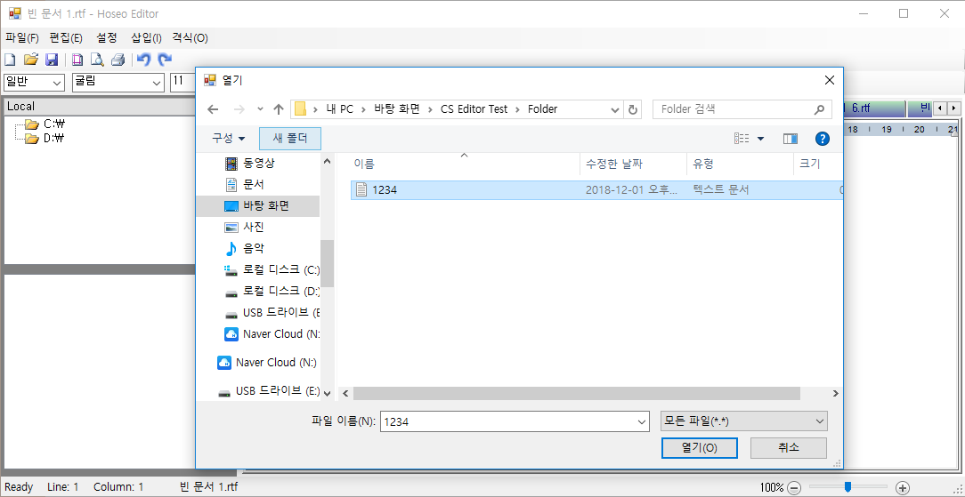
2 기본 기능 내부 화면
2.1 파일 열기
- 도구상자의 열기 버튼을 통해 파일을 불러올 수 있습니다.
-20-

Slide 19
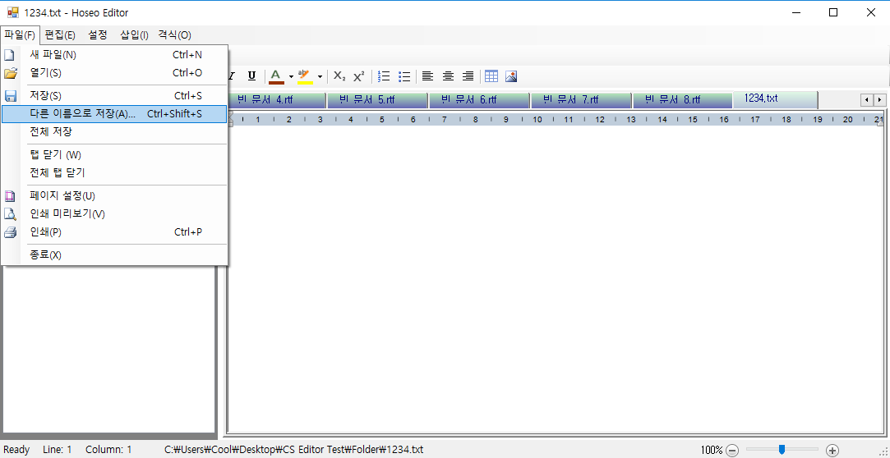
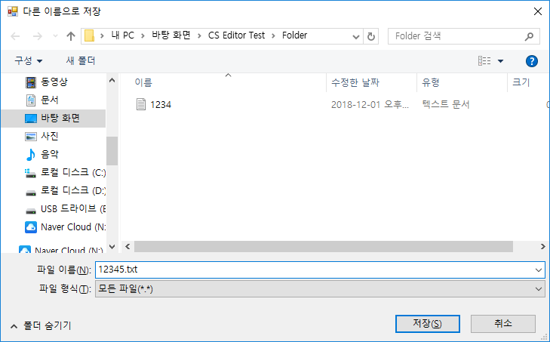
2 기본 기능 내부 화면
2.2 다른 이름으로 저장
- 메뉴 – 파일 – 다른 이름으로 저장을 통해 파일을 다른 이름으로 저장할 수 있습니다.
-21-

Slide 20
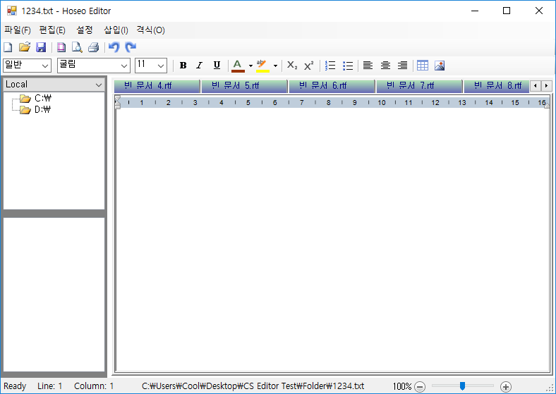
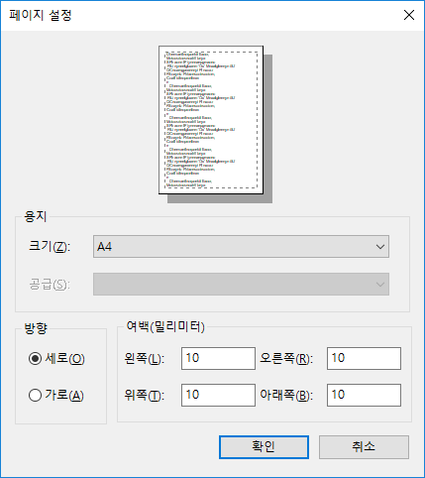
2 기본 기능 내부 화면
2.3 페이지 설정
- 도구 상자 – 페이지 설정 또는 메뉴 – 파일 – 페이지 설정을 통해
현재 작업중인 페이지의 인쇄 크기를 조절할 수 있습니다.
-22-

Slide 21
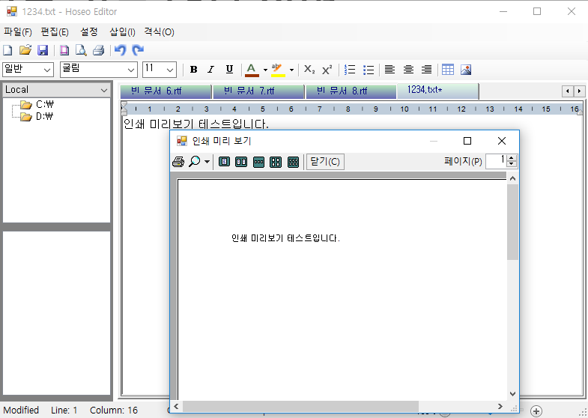
2 기본 기능 내부 화면
2.4 인쇄 미리보기
- 도구상자 – 인쇄 미리보기 또는 메뉴 – 파일 – 인쇄 미리보기를 통해
현재 작업중인 문서에 대하여 인쇄 결과를 미리 볼 수 있습니다.
-23-

Slide 22
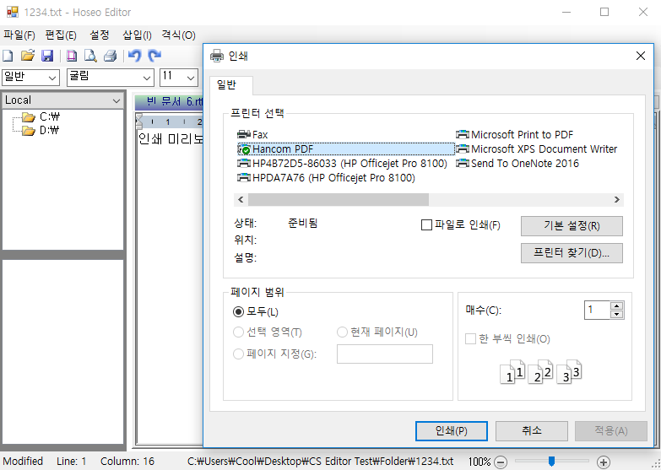
2 기본 기능 내부 화면
2.5 인쇄하기
- 도구 상자 – 인쇄 또는 메뉴 – 파일 – 인쇄에서
현재 작업중인 문서를 인쇄할 수 있습니다.
-24-

Slide 23
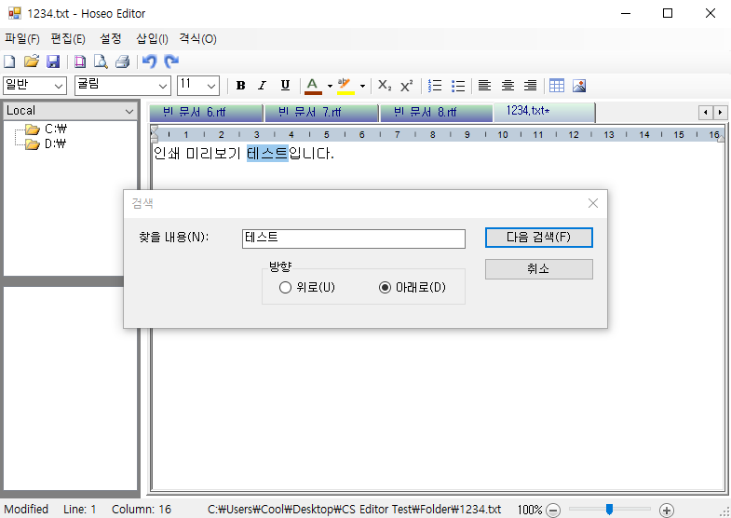
2 기본 기능 내부 화면
2.6 검색
- 현재 작업중인 문서에서 Ctrl+F 키를 동시에 누르거나,
메뉴 – 편집 – 찾기 버튼을 통해 원하는 단어를 검색할 수 있습니다.
-25-

Slide 24
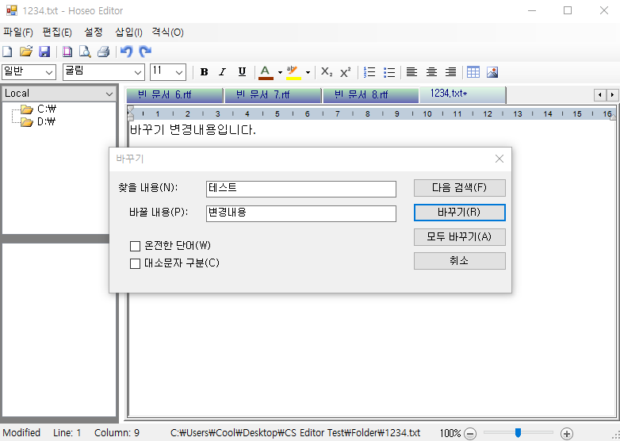
2 기본 기능 내부 화면
2.7 바꾸기
- 작업중인 문서에서 Ctrl+R 키를 누르거나, 메뉴 – 편집 – 바꾸기를 통해
내용을 바꿀 수 있습니다.
-26-

Slide 25
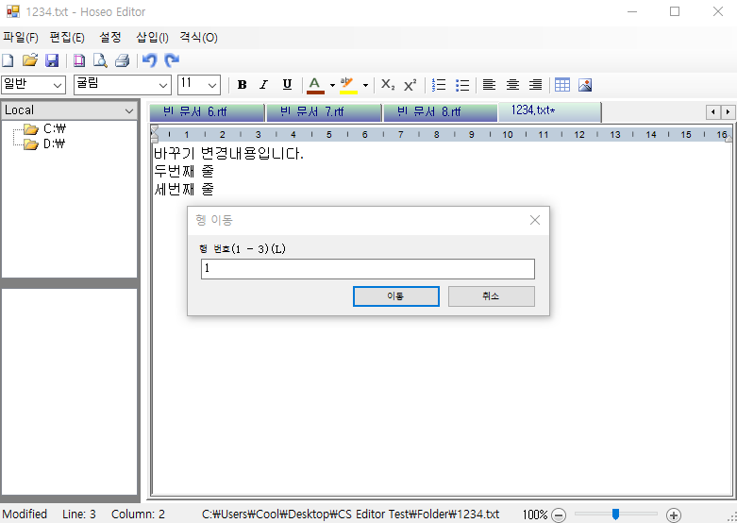
2 기본 기능 내부 화면
2.8 줄이동
- 작성중인 문서에서 Ctrl+G 키 또는 편집 – 줄 이동을 통해
행 번호를 입력하여 이동할 수 있습니다.
-27-

Slide 26

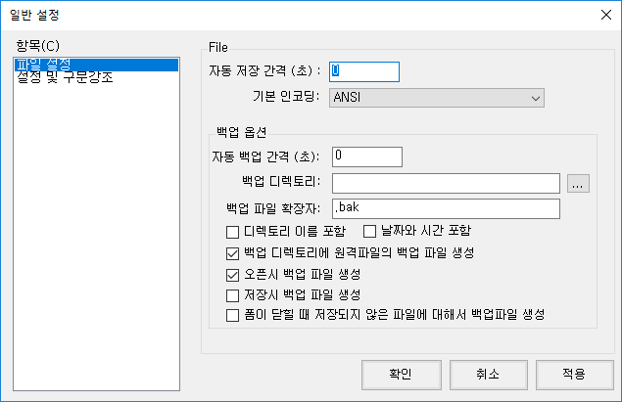
2 기본 기능 내부 화면
2.9 기본 설정
- 메뉴 – 설정 – 기본 설정을 통해 프로그램의 설정을 변경할 수 있습니다.
-28-

Slide 27
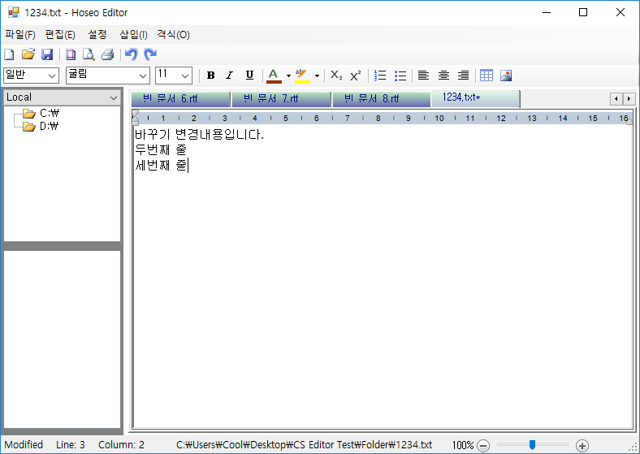
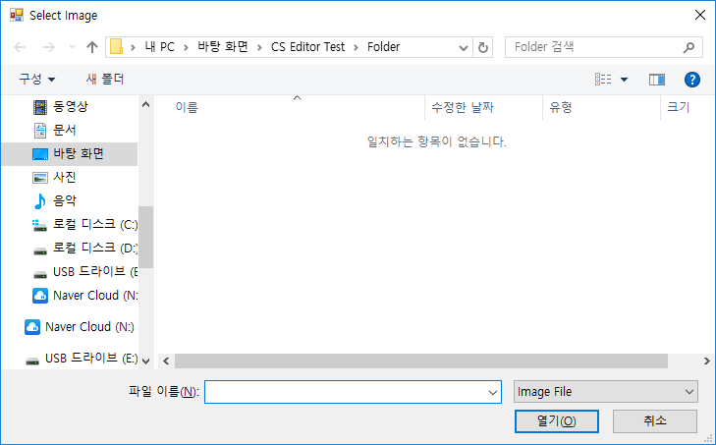
2 기본 기능 내부 화면
2.10 이미지 삽입
- 도구상자 – 이미지 버튼을 클릭하거나 메뉴 – 삽입 – 이미지를 통해
작업중인 문서에 이미지를 삽입할 수 있습니다.
-29-

Slide 28
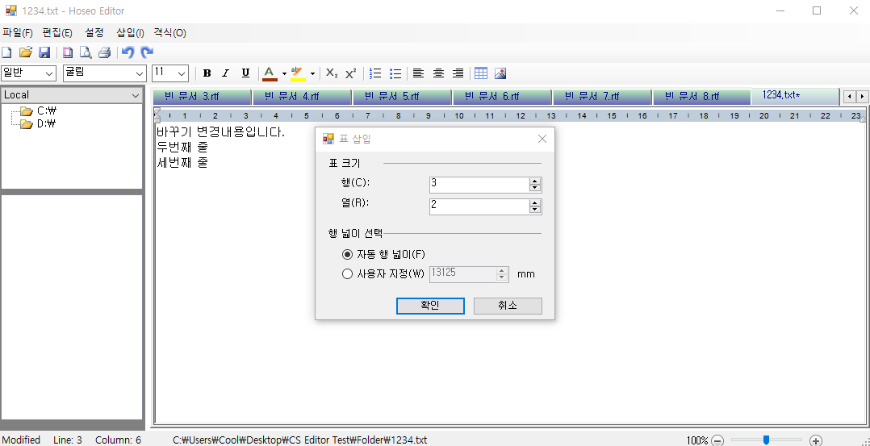
2 기본 기능 내부 화면
2.11 표 삽입
- 도구 상자 – 표 그림을 선택하거나 메뉴 – 삽입 – 표 삽입을 통해
작업중인 문서에 표를 삽입할 수 있습니다.
-30-

Slide 29
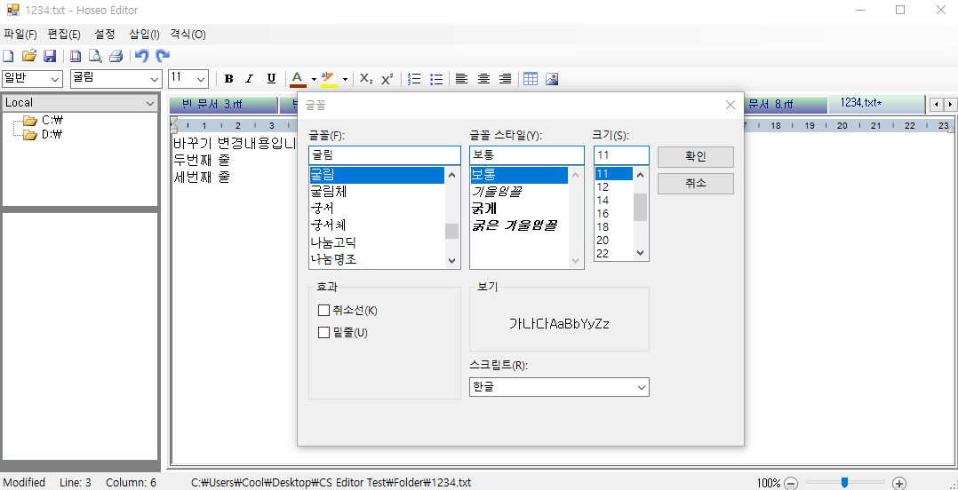
2 기본 기능 내부 화면
2.12 격식 설정
- 메뉴 – 격식 – 글꼴을 통해 작업중인 문서의 격식을 설정할 수 있습니다.
-31-

Slide 30

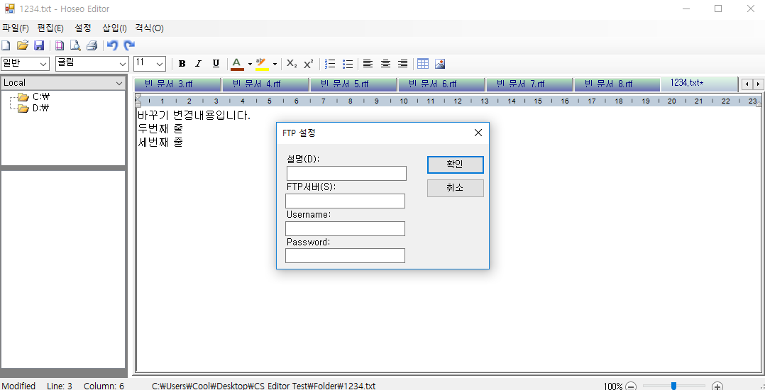
3 부가 기능 내부 화면
3.1 FTP 설정
- 메뉴 – 설정 – FTP설정을 통해 FTP계정을 설정할 수 있습니다.
-32-

Slide 31
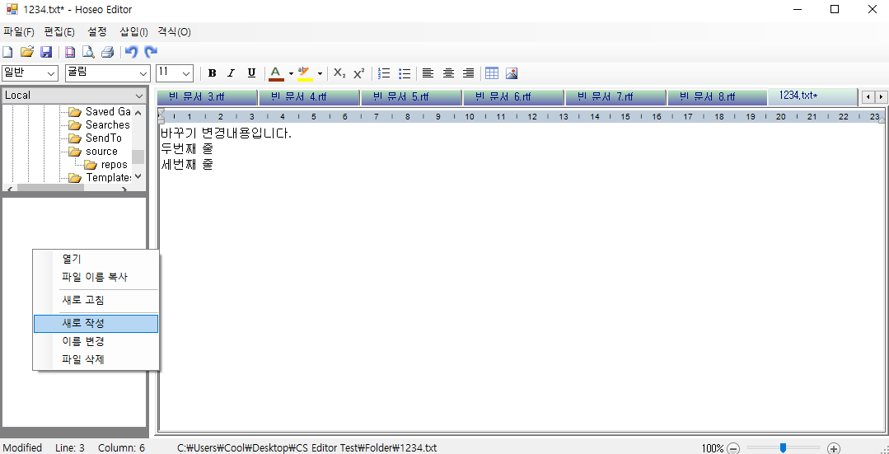
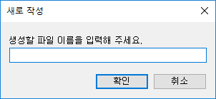
3 부가 기능 내부 화면
3.2 파일 새로작성
- 탐색기 – 파일리스트 – 우클릭 – 새로 작성을 통해
Local 또는 FTP의 탐색기 위쪽에서 선택한 디렉토리에 새로운 파일을 생성할 수 있습니다.
-33-

Slide 32
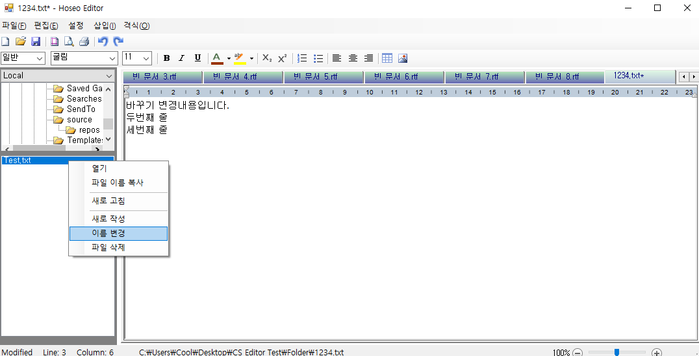
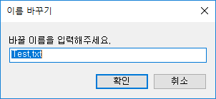
3 부가 기능 내부 화면
3.3 파일 이름변경
- 탐색기 – 파일선택 – 우클릭 – 이름 변경을 통해 선택한 파일의 이름을 변경할 수 있습니다.
-34-

Slide 33
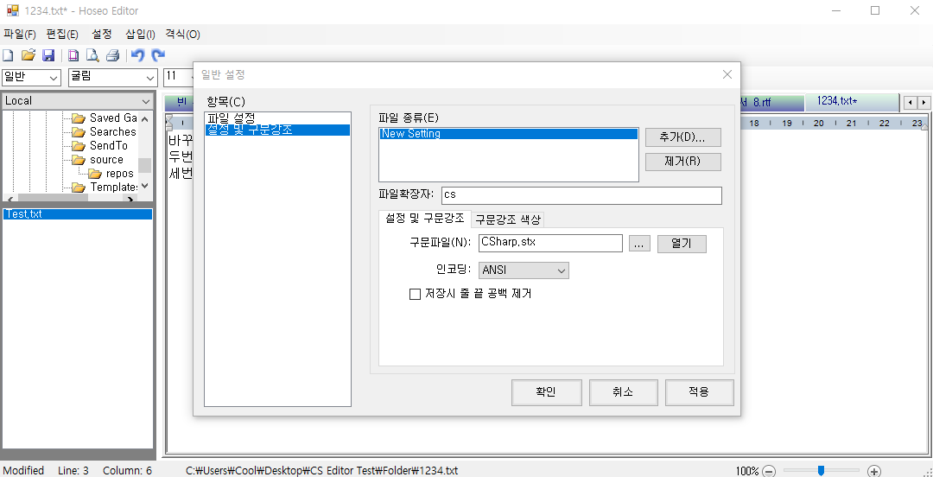
3 부가 기능 내부 화면
3.4 Developer Syntax 파일 설정
- 메뉴 – 설정 – 기본 설정 – 설정 및 구문강조 탭에서 구문파일을 통해
설정한 확장자에 대한 Syntax파일을 설정할 수 있습니다.
(Syntax 파일은 반드시 프로그램 폴더 \ stxList 폴더에 위치해야합니다.)
-35-

Slide 34
제 3장
기본 기능 익히기

Slide 35
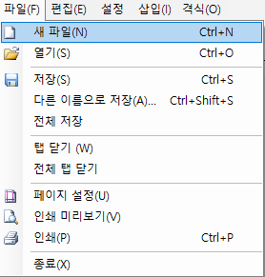
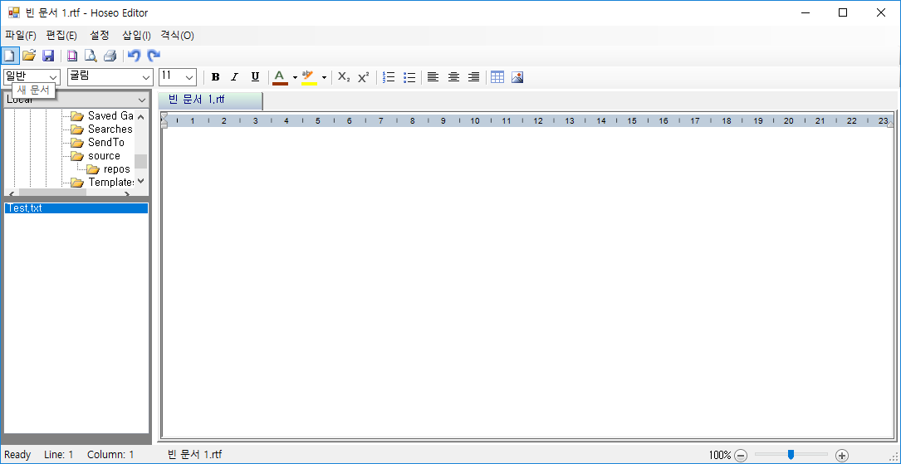
1 편집 기초 익히기
1.1 새 문서 만들기
- 메뉴 – 파일 – 새 파일 또는 도구상자에서 새 문서를 통해
새로운 문서를 만들 수 있습니다.
-37-

Slide 36
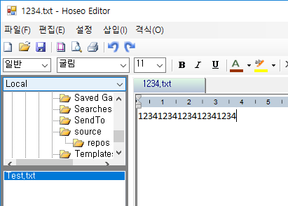
1 편집 기초 익히기
1.2 불러오기
- 도구상자의 열기 버튼 / 또는 메뉴 – 파일 – 열기 / 또는 좌측 탐색기통해 파일을 불러올 수 있습니다.
-38-

Slide 37
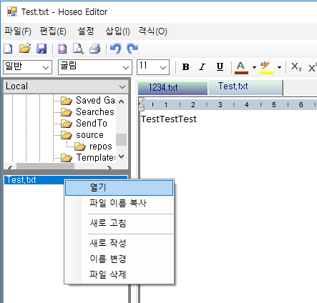
1 편집 기초 익히기
1.2 불러오기
- 도구상자의 열기 버튼 / 또는 메뉴 – 파일 – 열기 / 또는 좌측 탐색기통해 파일을 불러올 수 있습니다.
-39-

Slide 38
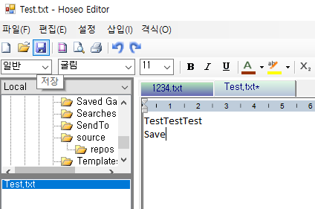
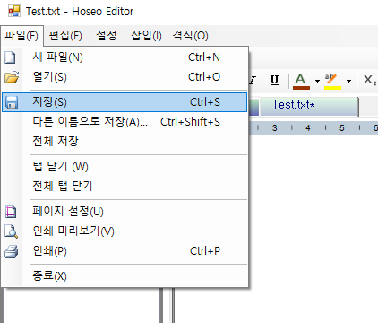
1 편집 기초 익히기
1.3 문서 저장하기
- 도구 상자의 저장 버튼이나 메뉴 – 파일 – 저장 버튼을 통해 파일을 저장할 수 있습니다.
-40-

Slide 39
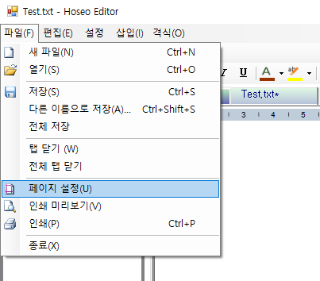
1 편집 기초 익히기
1.4 페이지 설정하기
- 도구 상자 – 페이지 설정 또는 메뉴 – 파일 – 페이지 설정을 통해
현재 작업중인 페이지의 인쇄 크기를 조절할 수 있습니다.
-41-

Slide 40
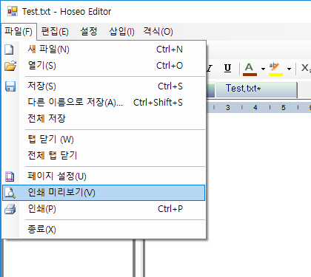
1 편집 기초 익히기
1.5 인쇄 미리보기
- 도구상자 – 인쇄 미리보기 또는 메뉴 – 파일 – 인쇄 미리보기를 통해
현재 작업중인 문서에 대하여 인쇄 결과를 미리 볼 수 있습니다.
-42-

Slide 41
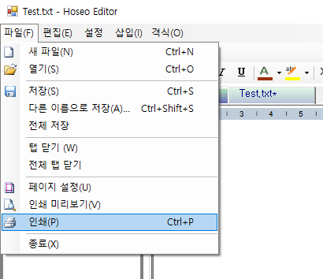
1 편집 기초 익히기
1.6 인쇄하기
- 도구 상자 – 인쇄 또는 메뉴 – 파일 – 인쇄에서
현재 작업중인 문서를 인쇄할 수 있습니다.
-43-

Slide 42
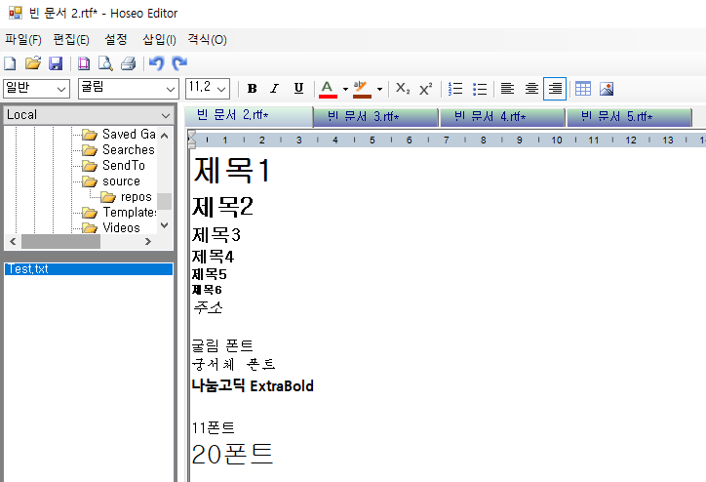
2 문서 편집하기
2.1 글자 모양 바꾸기 , 2.2 형광펜 사용하기
- 도구 상자의 각 색깔 박스에 의하여 글자 스타일을 변경할 수 있습니다.
-44-

Slide 43
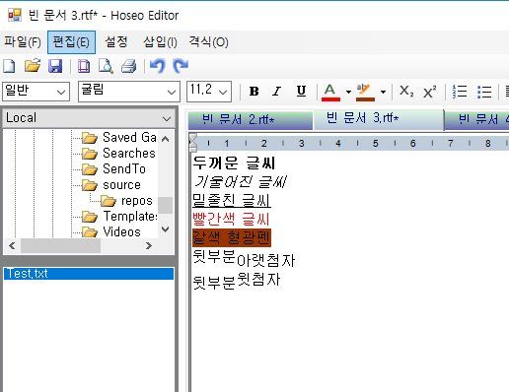
2 문서 편집하기
2.1 글자 모양 바꾸기, 2.2 형광펜 사용하기
- 도구 상자의 각 색깔 박스에 의하여 글자 스타일을 변경할 수 있습니다.
-45-

Slide 44
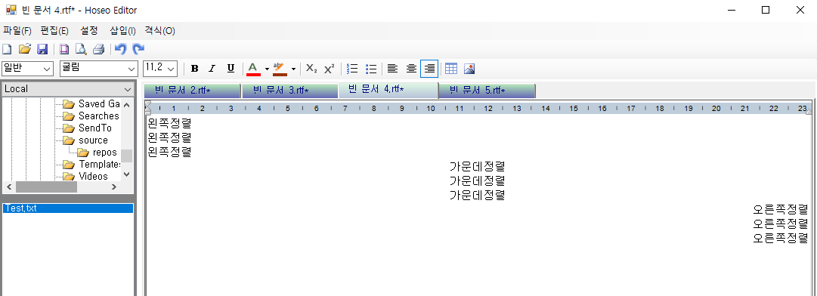
2 문서 편집하기
2.3 문단 모양 바꾸기
- 도구 상자의 각 색깔 박스에 의하여 문단 모양을 바꿀 수 있습니다.
-46-

Slide 45
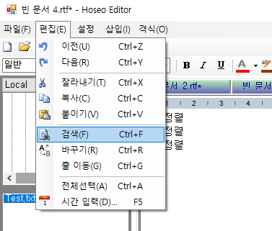
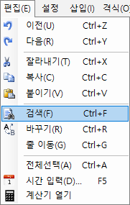
2 문서 편집하기
2.4 내용 찾기
- 현재 작업중인 문서에서 Ctrl+F 키를 동시에 누르거나,
메뉴 – 편집 – 찾기 버튼을 통해 원하는 단어를 검색할 수 있습니다.
-47-

Slide 46
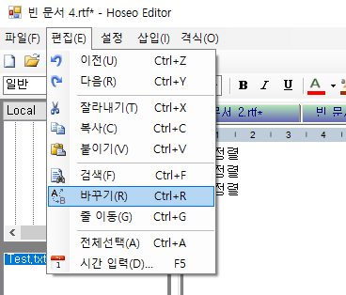
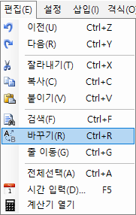
2 문서 편집하기
2.5 찾아 바꾸기
- 작업중인 문서에서 Ctrl+R 키를 누르거나, 메뉴 – 편집 – 바꾸기를 통해
내용을 바꿀 수 있습니다.
-48-

Slide 47
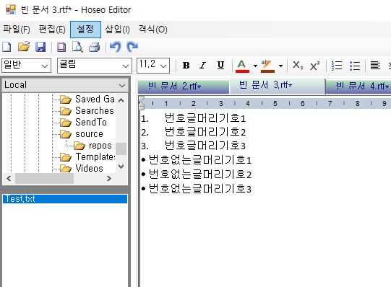
2 문서 편집하기
2.6 개요 번호 / 글머리 넣기
- 도구 상자의 글머리 기호를 통해 번호 있는 글머리 기호와 번호 없는 글머리 기호를 삽입할 수 있습니다.
-49-

Slide 48
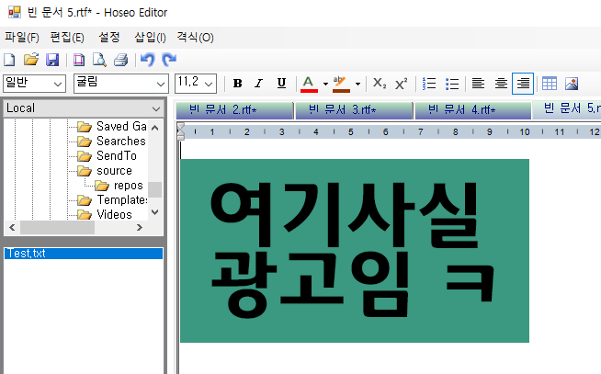
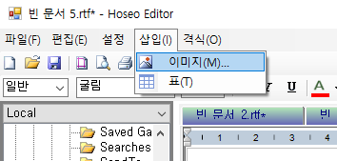
2 문서 편집하기
2.7 그림 넣기
- 도구상자 – 이미지 버튼을 클릭하거나 메뉴 – 삽입 – 이미지를 통해
작업중인 문서에 이미지를 삽입할 수 있습니다.
-50-

Slide 49
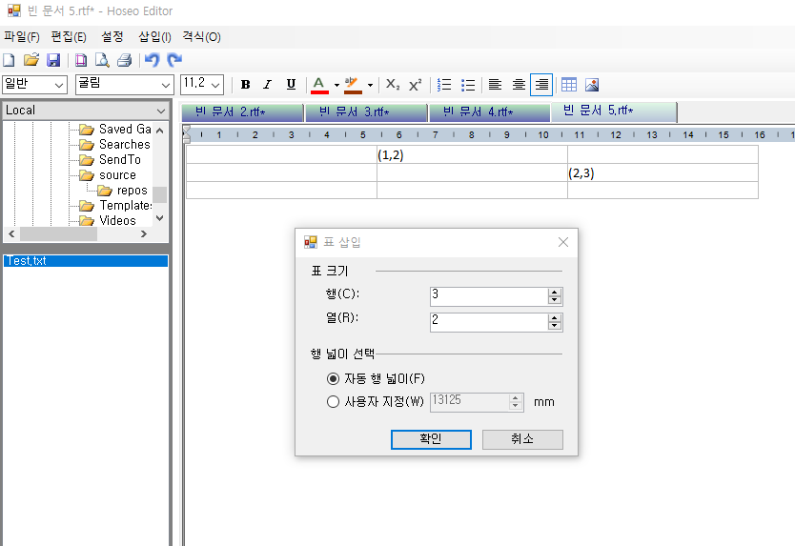
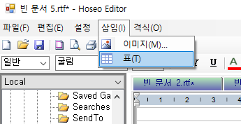
2 문서 편집하기
2.8 표 넣기
- 도구 상자 – 표 그림을 선택하거나 메뉴 – 삽입 – 표 삽입을 통해
작업중인 문서에 표를 삽입할 수 있습니다.
-51-

Slide 50
제 4장
부가 기능 익히기

Slide 51

1 프로그램 설정하기
1.1 자동 저장기능 사용하기
- 메뉴 – 설정 – 기본설정을 엽니다.
자동 저장 간격을 0으로 하면 사용 안함이며, 0보다 큰 수를 입력하면
해당 주기에 맞춰 저장하지 않은 모든 파일들이 자동으로 저장됩니다.
-53-

Slide 52
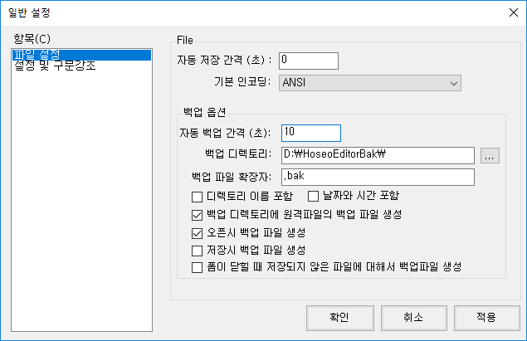
1 프로그램 설정하기
1.2 자동 백업기능 사용하기
- 메뉴 – 설정 – 기본설정을 엽니다.
자동 백업 간격을 0으로 하면 사용 안함이며, 0보다 큰 수를 입력하면
해당 주기에 맞춰 모든 파일들이 자동으로 아래 백업 파일 확장자 파일로 아래 백업 디렉토리에 저장됩니다.
백업 디렉토리를 설정하지 않은 경우에는 프로그램이 있는 폴더에 자동으로 저장됩니다.
-54-

Slide 53
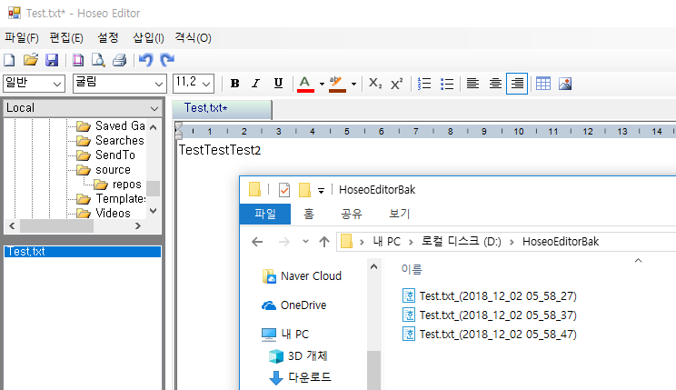
1 프로그램 설정하기
1.2 자동 백업기능 사용하기
- 메뉴 – 설정 – 기본설정을 엽니다.
자동 백업 간격을 0으로 하면 사용 안함이며, 0보다 큰 수를 입력하면
해당 주기에 맞춰 모든 파일들이 자동으로 아래 백업 파일 확장자 파일로 아래 백업 디렉토리에 저장됩니다.
백업 디렉토리를 설정하지 않은 경우에는 프로그램이 있는 폴더에 자동으로 저장됩니다.
-55-

Slide 54
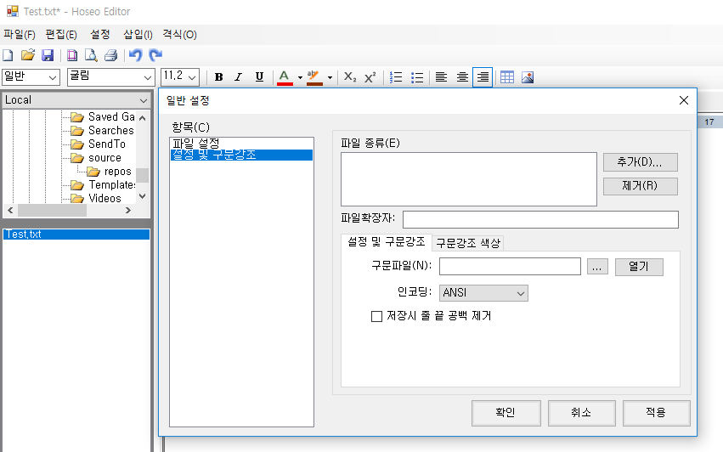
1 프로그램 설정하기
1.3 Developer Editor 환경설정하기
- 메뉴 – 설정 – 기본 설정을 통해 설정창을 엽니다.
설정 및 구문강조 탭에서 파일 종류를 추가해줍니다.
-56-

Slide 55

1 프로그램 설정하기
1.3 Developer Editor 환경설정하기
- 아래 사진은 *.cs, *.cpp, *.c 파일에 대해서 파일을 열때 Developer Editor Mode로 여는 설정이며
Syntax 파일은 Csharp.stx파일을 적용합니다. 이 때, 구문파일은 반드시 프로그램 폴더 \ stxList에 위치해야합니다.
-57-

Slide 56

1 프로그램 설정하기
1.3 Developer Editor 환경설정하기
- 구문 강조 색상 탭을 통해 키워드별로 색상을 지정 할 수 있습니다.
-58-

Slide 57

1 프로그램 설정하기
1.3 Developer Editor 환경설정하기
- 위 설정에 맞추어 Program.cs파일을 열었을때 Developer Editor Mode로 열린것을 확인할 수 있습니다.
-59-

Slide 58


2 Developer Editor 사용하기
2.1 Tab 사용하기
- 빨간 네모에 있는 탭 기능을 사용해 여러 개의 파일을 열 수 있습니다.
이때 아래 해당 파일의 주소를 알 수 있습니다.
-60-

Slide 59

2 Developer Editor 사용하기
2.2 Syntax 파일 설정하기
- 아래는 기본 syxtax파일인 Standard.stx파일을 연 모습입니다.
#~~Start 와 #~~End 사이에 키워드를 입력하여 해당 키워드의 주제나 색상을 설정할 수 있습니다.
-61-

Slide 60

2 Developer Editor 사용하기
2.3 원격 서버(FTP)에 파일 저장하기
- FTP로 파일을 연 후, 수정된 파일을 저장하면 즉시 FTP에 업로드되어 반영됩니다.
-62-

Slide 61


2 Developer Editor 사용하기
2.4 Drag & Drop으로 파일 열기
- 윈도우 탐색기에서 파일들을 탭으로 Drag & Drop하여 파일을 열 수 있습니다.
-63-

Slide 62

2 Developer Editor 사용하기
2.5 확대 트랙바 사용하기
- 우측 하단의 트랙바를 통해 작업중인 문서의 크기를 조절할 수 있습니다.
(눈에 보이는 크기만 조정할 뿐 폰트 설정에는 영향을 끼치지 않습니다.)
-64-

Slide 63

3 FTP 설정
3.1 FTP 환경설정
- 메뉴 – 설정 – FTP설정을 클릭하여 FTP설명과 서버, 아이디, 비밀번호를 입력하여 저장합니다.
-65-

Slide 64


3 FTP 설정
3.2 FTP 접속방법
- 3.1에 의해 FTP 설정이 완료됬다면, 프로그램 내의 탐색기에서 FTP메뉴를 클릭하면 자동으로 접속됩니다.
-66-

Slide 65


4 탐색기 활용하기
4.1 파일 열기
- 탐색기에서 파일을 선택하고 우클릭 – 열기 또는 더블클릭하면
파일을 열 수 있습니다.
-67-

Slide 66


4 탐색기 활용하기
4.2 파일 새로 작성
- 탐색기의 파일 리스트에서 우클릭 후 새로작성 을 클릭하면
Local / FTP 에 대하여 새로운 파일이 생성됩니다.
좌측 파일 리스트에 새로운 파일이 생성된 걸 알 수 있음
-68-

Slide 67


4 탐색기 활용하기
4.3 파일 이름 변경
- 탐색기에서 파일을 선택 후 우클릭 – 이름바꾸기를 통해 이름을 바꾸면
Local / FTP모드에 대해 파일 이름이 변경됩니다.
-69-
*파일 리스트 → 우측 클릭 → 이름 바꾸기
이름을 바꾸면 원격 주소 파일 이름 변경

Slide 68


4 탐색기 활용하기
4.4 파일 삭제
- 탐색기에서 파일을 클릭 한 후 우클릭 – 파일 삭제를 누르면 Local / FTP에 대해 파일이 삭제됩니다.
*파일 리스트 → 우측 클릭 → 파일 삭제
-70-

Slide 69
FINISH
OUR PRESENTATION THANK YOU

